Slide 1
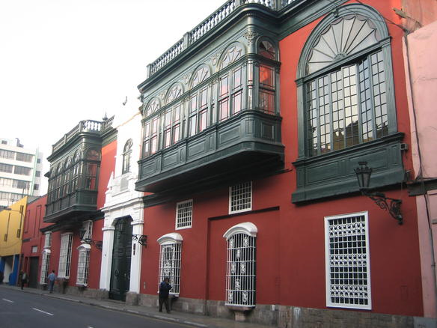
La Casona Riva Agüero (Lima-Perú)
La casona está en Lima
Construida en el Siglo XIX. Es la Casa de los marqueses de Montealegre.
Ahora, esta casona es la Universidad Católica de Lima.
La fachada tiene un bello balcón de estilo republicano.
Los números ordinales: primero, segundo, tercero, etc.
Los artículos determinados (el, la, los, las) e indeterminados (un, una, unos, unas).
Los verbos Hay (existence) y Estar (location)
Vocabulario de la casa
Vocabulario de adverbios de lugar.
La casa
Unidad 4

Slide 2
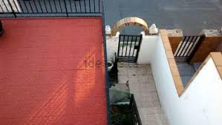
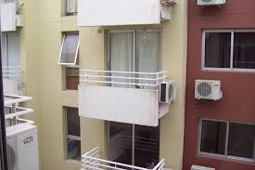
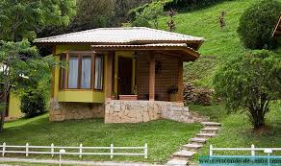
Casa adosada
Piso o departamento adosado
Chalé individual

Slide 3
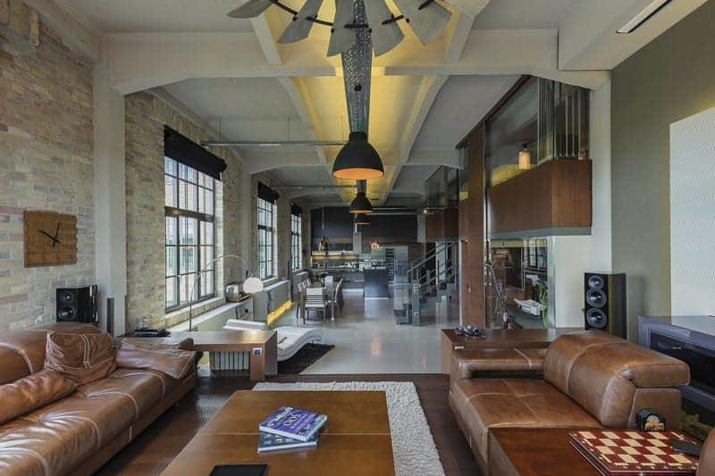
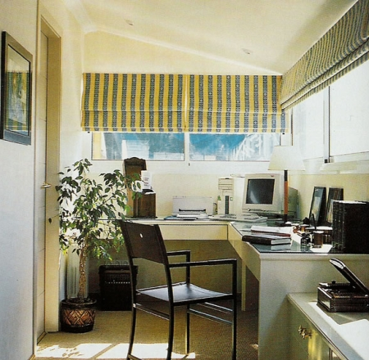
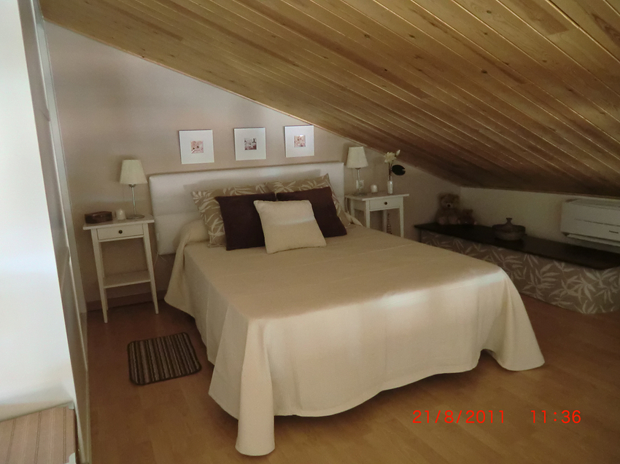
Un loft
Un estudio
El ático

Slide 4
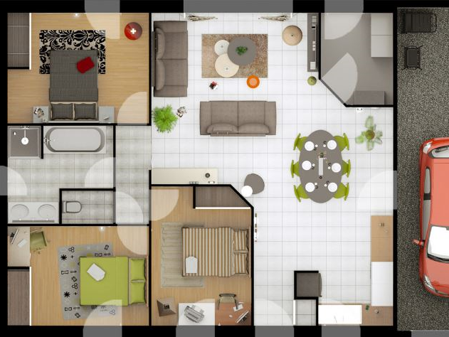
¿Qué hay en una casa? En la casa hay dos dormitorios….

Slide 5
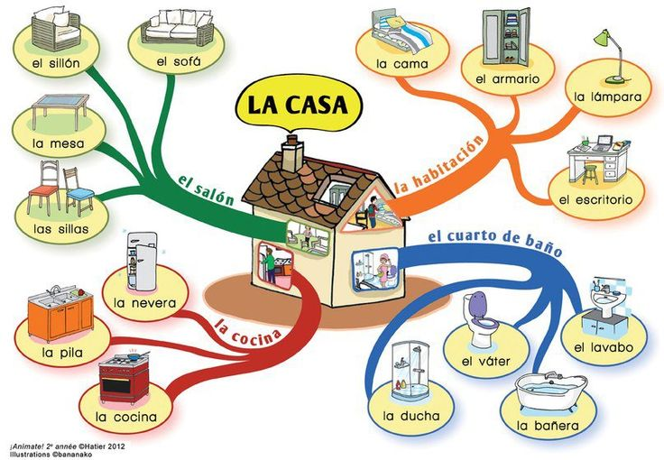
This Photo by Unknown Author is licensed under CC BY-SA-NC

Slide 6
Los artículos determinados el, la los, las
We use them to talk about of something known or something already mentioned.
MASCULINO FEMENINO
SINGULAR El espejo La cocina
PLURAL Los espejos Las cocinas
If we have a word that starts with accented á (tónica), the article is masculine el
el agua la alfombra
el aula ≠ la avenida
el águila la amiga

Slide 7
Los artículos indeterminados un (a/de), uno (one/un), una (a/une), unos (some/des), unas (some/des)
We use them to talk about something that we know or already mentioned.
- Hay un banco en la calle principal
- En la Plaza Mayor hay una librería
We use un (we need a word after) /uno (we do not need a word after)
- hay un estudiante en la clase
- hay uno en la clase. (number one)
We use unos / unas when we talk about indetermined quantities:
- Hay unos parques en esta ciudad → we do not specify if there is a lot of or a few.
We do not use them when we talk about nationalities, religión or profesión of a person:
- Pedro es argentino; Pedro es católico; Pedro es abogado / María es estudiante.
But we use them when we add an adjectif after the noun.
- Pedro es un abogado famoso / María es una estudiante brillante.

Slide 8
Hay (haber) = Existence Estar= Location
Hay = there is, there are, il y a
Estar = to be , être
Identify when to use it:
Agreement with the subject
Used with el, la , los, las
Este, esta, estos, etc.
Posesives (mi, tu, su, etc.)
El colegio Champlain está en Sherbrooke.
Este colegio está en Sherbrooke
Mi casa está en la calle principal.
Identify when to use it:
When you see un, una, unos, unas
Mucho, poco, etc.
Numbers
Countable nouns
Uncountable nouns
En Montreal hay un parque
En Montreal hay dos/tres parques
En Montreal hay muchos/pocos parques
En Montreal hay unos parques
En Montreal hay parques (countable)
En Montreal hay petróleo (uncountable)

Slide 9
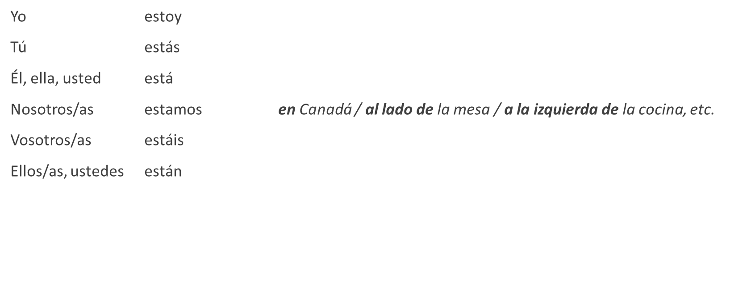
ESTAR (to be)/ (Haber) Hay
Estar : is the verb to express the location of objects, animals and people.
Haber is conjugated only “HAY” in singular and plural only in the third person.
Hay unos parques en Lennoxville
Hay una biblioteca grande en la universidad

Slide 10
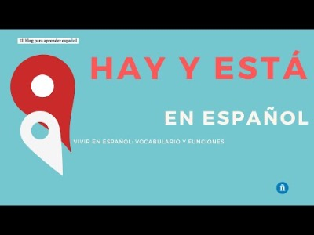

Slide 11
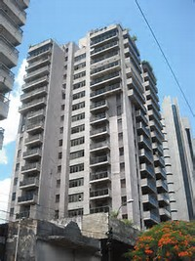
Uso de primero y tercero
Los ordinales primero y tercero pierden la –o delante de un nombre masculino singular
Ella vive en el tercer piso
Ella vive en el tercero, a la derecha
El ascensor está en el primer piso.
El ascensor está en el primero.

Slide 12
Adverbios y preposiciones
Delante de, enfrente de = In front of/ detrás de= behind
Debajo de= under / Encima, sobre, en = on
A la izquierda de = to the left / a la derecha de : to the right
Dentro de = in /fuera de = outside
Cerca de= close to/lejos de = far away
Al lado de = beside
Alrededor de= around
Entre…. y….
Arriba de … = up

Slide 13
Preposiciones (uso) : a, de-a/desde-hasta/por/ en.
A con verbos de movimiento
De-a/desde-hasta/ por- Horarios
Voy a la casa de Juanita los fines de semana.
Ella va a trabajar en metro.
Regreso a mi casa todos los viernes.
Vuelvo a mi piso todos los domingos por la tarde.
Ella vuelve al trabajo por la tarde.
Yo viajo a Madrid.
Yo voy al gimnasio por la tarde.
De (proveniente-coming from)
Ellos vienen de la biblioteca.
Yo salgo de casa.
Ellos vuelven de su viaje.
Yo trabajo de 9 a 6
Yo trabajo desde las 9 hasta las 6 (de la tarde).
Yo trabajo desde las 5 de la mañana.
Yo trabajo desde la 1 hasta las 5 (de la tarde).
Yo me levanto a las 6 (de la mañana).
Yo trabajo por la mañana.
Yo trabajo desde la mañana hasta la noche.

Slide 14
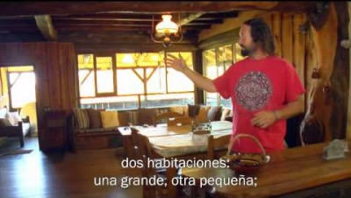
Bienvenidos a La Mallada

